Slide 1
친환경 생명먹거리 운영계획
The bread of life
2017년 8월
공생공빈 밀알 사회적협동조합

Slide 2
친환경 먹거리 생명운동 전략 기획
Agenda
Table of Contents
기획 개요
추진배경 및 목표
구축 전략
상세구축내용
프로젝트 수행일정
홍보전단(예시)
The bread of life
공생공빈 밀알 사회적협동조합
2

Slide 3
1. 기획 개요
우리의 식탁을 위협하는 수산물의 현실과 방사능으로부터 안전한 먹거리, 유전자변형농산물의 종류 및 위험성과 대안먹거리를 알림
일반식품에 비해 그 성분에 특징이 있어 보다 적극적인 건강유지나 증진의 목적 또는 기대효과를 갖는 건강식품을 검증하고 브랜드화하여 건강한 삶의 증진에 앞장섬
기획 안 작성 기간 | 2017. 08. 07 ~
지원 단체 Connection | 1. 2017. 08월 2주 건강식품 브랜드 아이템 구성
 | 2. 2017. 08월 2주 상품 스티커 및 포장 구성
 | 3. 2017. 08월 3주 상품생산 여부 확인
자료수집 현황 | 8월 5일 미팅때 논의된 자료
 | 2. 보충자료는 인테넷에서 수집하며 전문가적 내용은 스테파노 대표에게 의뢰(예정)
향후 진행 일정 | 1. 2017. 8월 2주 대외 영업 추가 보고
 | 2. 2017. 8월 3주 대외 영업여부 확인
The bread of life
공생공빈 밀알 사회적협동조합
3

Slide 4
2. 추진배경 및 목적
우리의 식탁을 위협하는 수산물의 현실과 방사능으로부터 안전한 먹거리, 유전자변형농산물의 종류 및 위험성과 대
안먹거리를 알리며 더 나아가 건강식품을 검증하고 브랜드화하여 건강한 삶의 증진에 앞장섬
우리의 식탁을 위협하는 방사능, 유전자변형농상물의 위험성을 알리고
건강한 삶을 살도록 서로 힘씀
외부적 환경
내부적 요구
건강먹거리 운동
식량 생산량 증가 및
영양문제를 해결하기 위해
GMO(유전자 변형식품) 생산
안전한 식품의 수요 욕구
증가
안전한 먹거리를
알림
+
건강먹거리를
알림
+
생산자와 소비자
연결
지구 온난화로 인한
농작물 수확량 감소
합리적으로 구입할 수
있는 식품 가격
가뭄과 홍수 등 예상치
못한 피해의 지속적
발생
내 건강을 지켜 줄 수 있는
먹거리의 필요
The bread of life
공생공빈 밀알 사회적협동조합
4

Slide 5
3. 구축 전략
친환경 생명먹거리 관련 운영은 크게 안전한 먹거리를 알림 / 건강먹거리를 알림 / 생산자와 소비자의 연결에 대한 전략 아래에 구축을 진행함.
안전한 먹거리를 알림
우리의 식탁을 위협하는 방사능을 띈 식품, 유전자변형농산물의 위험성을 알리고 대안으로 국립농산물품질관리원에서 검증된 친환경농산물, 우수관리농산물(GAP) 등을 대안으로 제시함
건강먹거리를 알림
일반식품에 비해 그 성분에 특징이 있어 보다 적극적인 건강유지나 증진의 목적 또는 기대효과를 갖는 건강식품을 검증하고 브랜드화함
생산자와 소비자의 연결
유통단계를 줄이거나 생산자와 직접 연계하여 상품가격을 크게 낮추고 품질을 높임
The bread of life
공생공빈 밀알 사회적협동조합
5

Slide 6
4. 상세 구축 내용 : 개요
친환경 생명먹거리 운영 관련하여 안전한 먹거리를 알림 / 건강먹거리를 알림 / 직거래 시스템에 대한 전략을 기본으로 하여 운영 가이드를 제시함
친환경 생명먹거리 운영
Education
안전한 먹거리를 알림
건강먹거리를 알림
Campaign
직거래 시스템
우리의 식탁을 위협하는 수산물의 현실, 방사능, 유전자변형농산물 등의 위험성을 알림
대안먹거리로 국립농산물품질관리원에서 검증된 우리 농산물을 제시
분리수거의 적극적인 참여로 환경오염을 줄임
건강먹거리 검증
검증된 먹거리의 브랜드화
브랜드화된 먹거리를 알림
공동구매 시스템
개별구매 시스템
건강먹기리 기부 시스템
운 영 안
최종전략
우리의 식탁을 위협하는 먹거리에 대한 소개 및 그에 따른 대안 제시를 하며 더 나아가 건강먹거리로 건강을 보호하며 생산자와 소비자를 연결하여 저렴한 가격으로 상품을 구입하도록 함
The bread of life
공생공빈 밀알 사회적협동조합
6

Slide 7
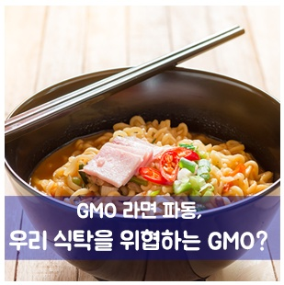
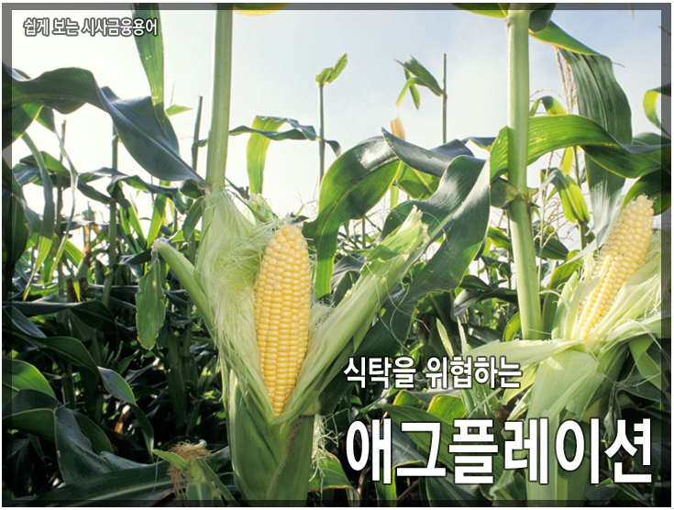
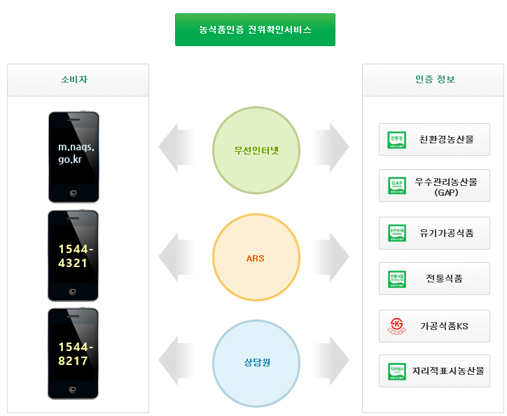
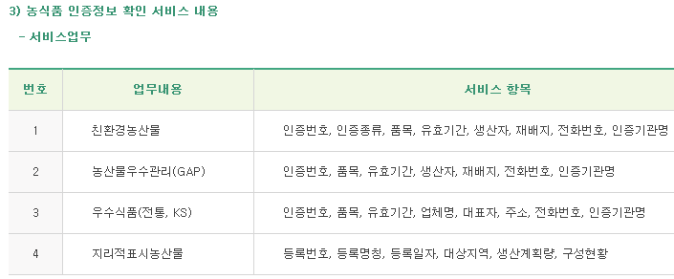
4-1. 안전한 먹거리를 알림 : 지속적인 교육진행
문제에 대한 대안 제시
The bread of life
공생공빈 밀알 사회적협동조합
7

Slide 8
4-2. 건강먹거리를 알림
브랜드상품
홍보
건강먹거리
생산자 연계
소비자 간접연계
공생공빈 밀알
건강먹거리 검증
건강먹거리
도매 연계
소비자 직접연계
브랜드상품
홍보
The bread of life
공생공빈 밀알 사회적협동조합
8

Slide 9
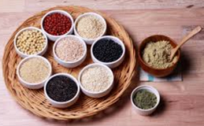
4-3. 직거래 시스템
생산자(1차 유통) 비상용품, 비상식량
주문
수송
직접배송
공생공빈 밀알 사회적협동조합
소비자의 구매력을 모아 저렴한
가격으로 상품 구입
주문
배송
공동구매 소비자
개별구매 소비자
The bread of life
공생공빈 밀알 사회적협동조합
9

Slide 10
5. 프로젝트 수행일정 : 브랜드사업, 복지단체지원사업 우선 진행
8월 1주
8월 2주
8월 3주
8월 4주
8월 5주
9월 2주
9월 3주
9월 4주
프로젝트 관리
Project Management
프로젝트 기획
기획완료
1차 구성 & 미팅(예정)
브랜드상품 구성
상품구성 완료(예정)
브랜드상품 생산
상품생산(예정)
영업 및 홍보진행(예정)
영업 및 홍보진행
영업성과 1차 보고(예정)
영업성과 1차 보고
기획완료
상품생산완료
결과정리
The bread of life
공생공빈 밀알 사회적협동조합
10

Slide 11
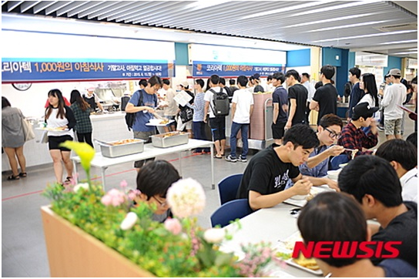
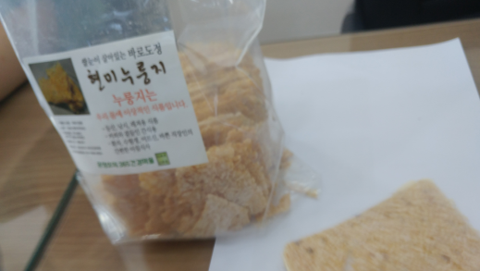
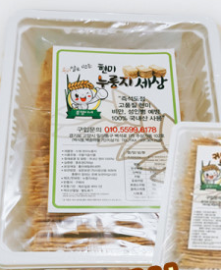
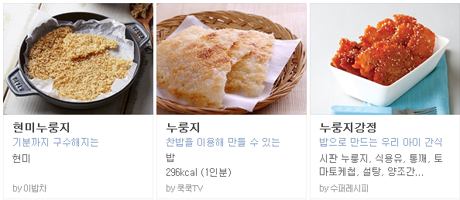
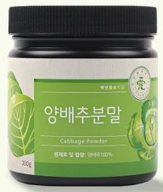
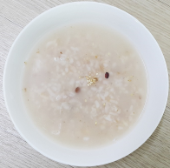
6. 홍보전단(예시)
신부님들과 함께하는
생명,기부,나눔 운동
공생공빈 밀알 사회적협동조합과 함께하는
아침식사 먹기 운동에 참여 해 보세요.
혹시 아침준비가
어려우시면
현미누룽지를
추천합니다.
함께하는 건강식품
간편한 아침 대용품
아침결식 당뇨병 전 단계
발병 26% 증가
1봉 10,000원
여러 가지 누룽지
레시피를 소개
합니다.
양배추가루에
누룽지탕~
속 쓰림 안녕~
300g 25,000원
얻어지는 수익금은 전액 기부금으로 사용됩니다.
The bread of life
공생공빈 밀알 사회적협동조합
11

